Slide 1

Análise do Case Analytics_vSolutions APRESENTAÇÃO
Oportunidades do negócio

Slide 2

Proposta
Faça uma análise descritiva sobre a categoria de chocolates e traga em formato de ppt, construindo um storytelling, os insights extraídos da base de dados e quais são as recomendações para o negócio, baseadas no estudo.

Slide 3


Amostra
t
Cenário da amostra
O período analisado corresponde a 24 meses (2015-2016).
Os dados considerados foram Mercado, Fabricante, Segmento, Tipo (Vendas em KG, Vendas em R$ e Vendas em Unidade) e Periodo (Meses/Ano).
Unifiquei todas essas informações para poder utilizar como fonte de dados.
Planilha de Referência
A planilha utilizada para construir essa análise está disponível em: https://github.com/ronaldosegundojr/Case-Analytics_vSolutions/blob/main/Case%20Analytics_vSolutions.xlsx

Slide 4
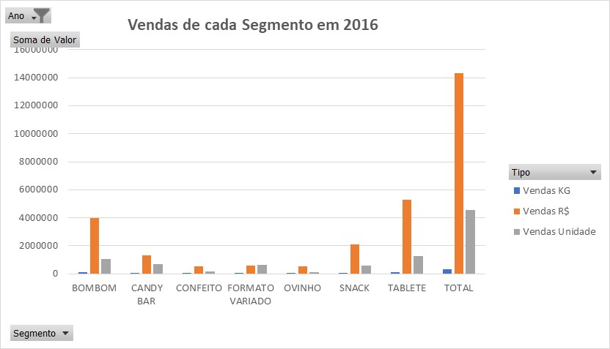
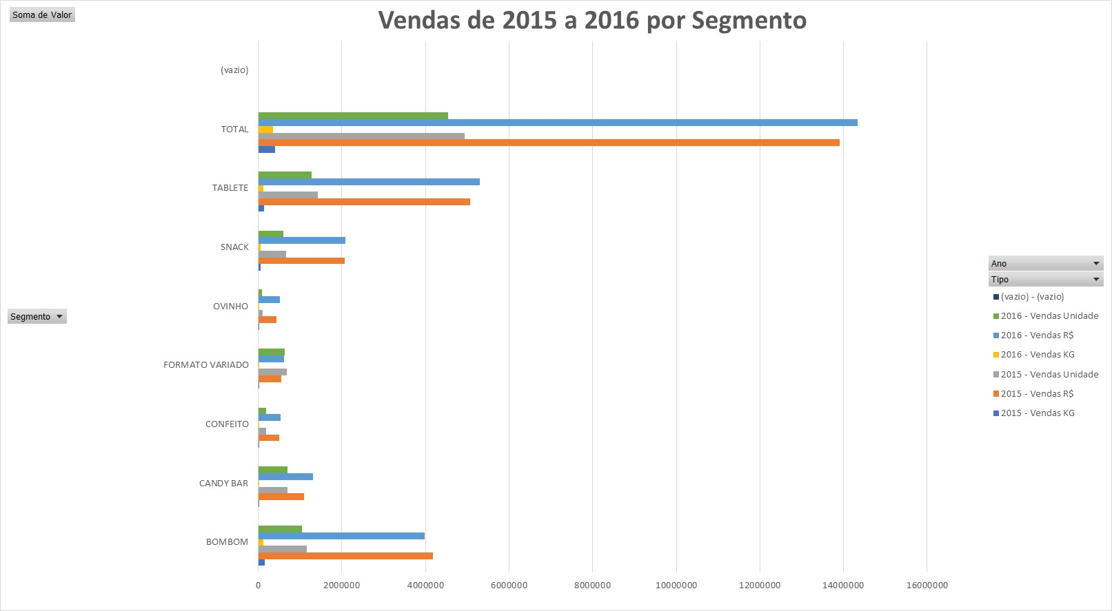
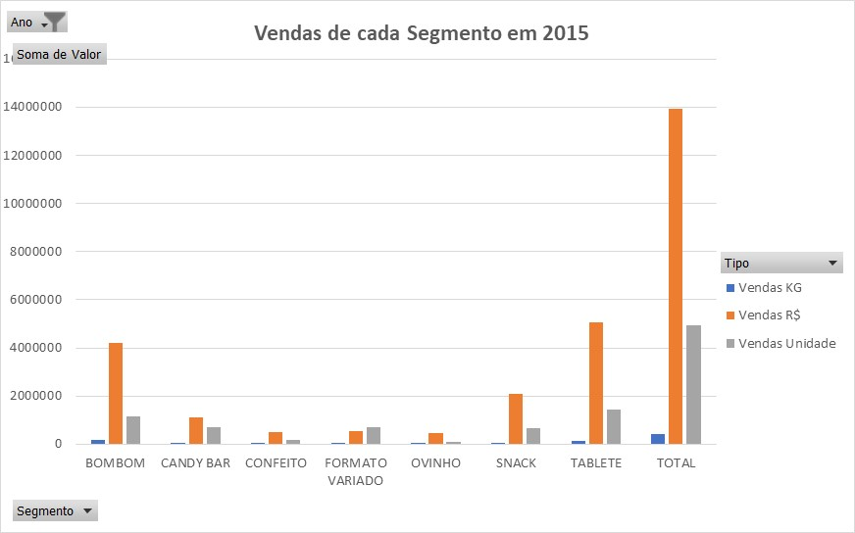
Plano de Ação
t
Resultados e Sugestões
Os 3 produtos de chocolate mais vendidos (Unidades) entre 2015 e 2016 foram: 1³ Tablete, 2° Bombom, 3° Snack.
Já os 3 produtos menos vendidos nesse mesmo período foram: 1° Ovinho, 2° Formato Variado, 3° Confeito.
Com base nisso é possível adotar algumas posturas, inicialmente manter as campanhas de marketing utilizadas para os produtos mais vendidos para manter o número de vendas dos mesmos e nos produtos menos vendidos, criar novas estratégias para divulgar melhor esses segmentos e atrair novos consumidores. Além disso analisar os períodos em que foram obtidas mais vendas por segmento e criar posturas para os preços no próximo ano.
Por fim, analisar os mercados e planejar onde manter as rotinas e em quais mercados devem adotar novas posturas de crescimento.

Slide 5

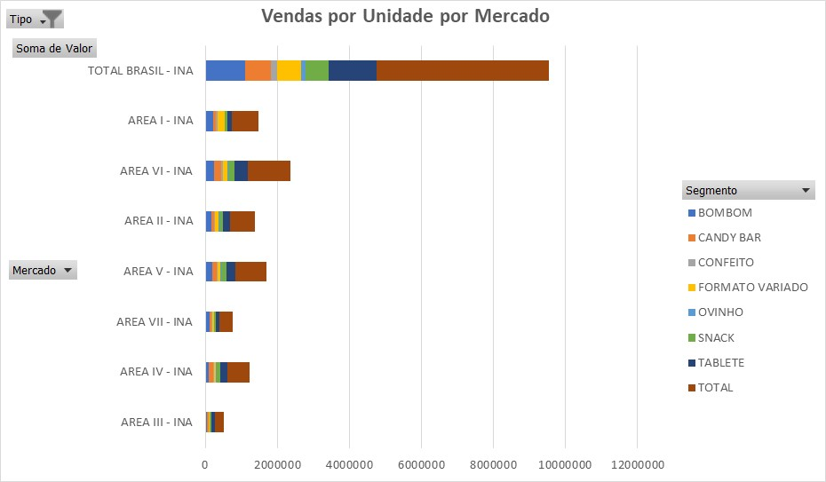
Cenário por Mercado
220705,6 UNIDADES VENDIDAS | 251728,3 UNIDADES VENDIDAS | 165068,7 UNIDADES VENDIDAS | 105340,9 UNIDADES VENDIDAS | 51581,6 UNIDADES VENDIDAS
Area I – INA | AREA VI - INA | AREA II - INA | AREA IV - INA | AREA III
SUCESSO
REQUER ATENÇÃO

Slide 6
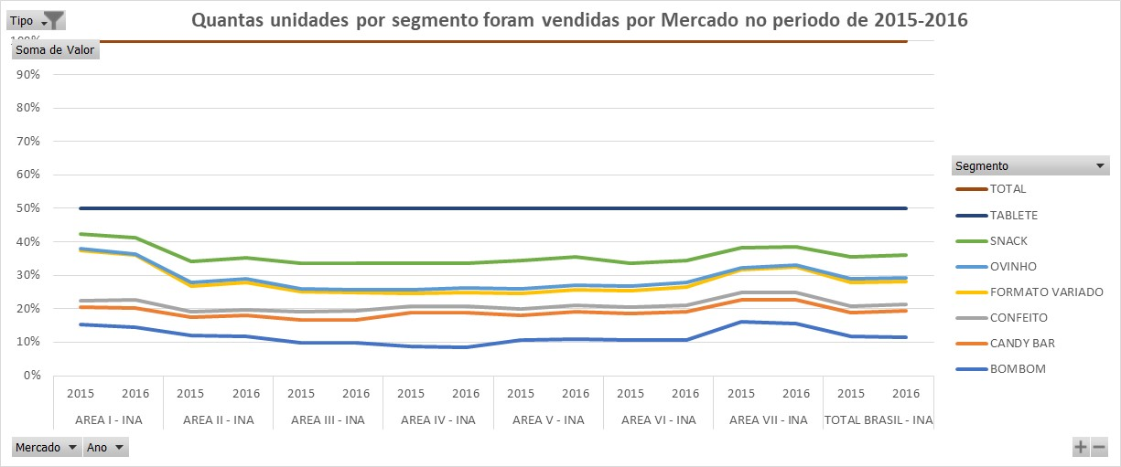
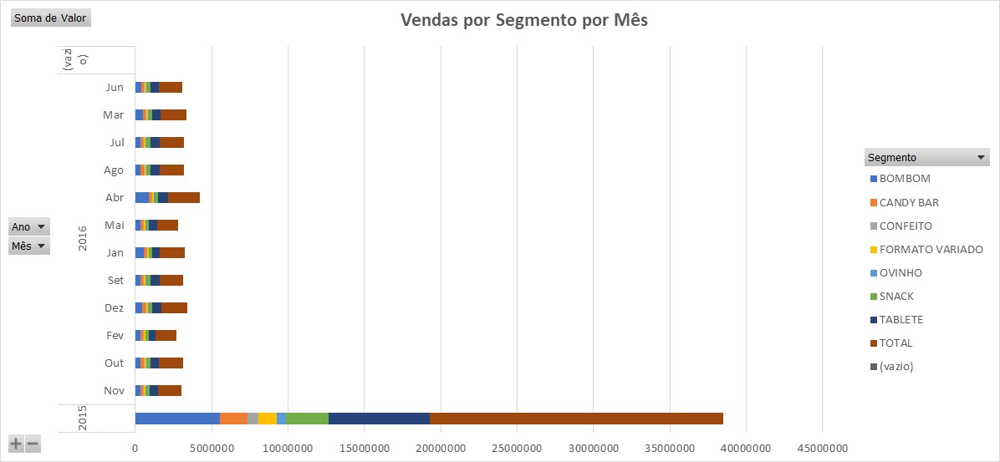

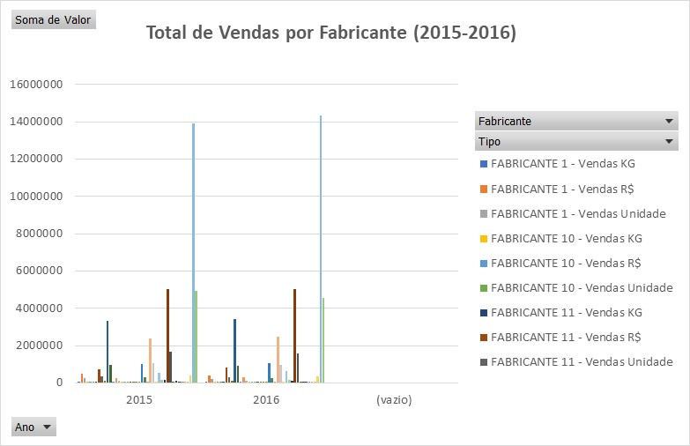
Cenários
Conclusões
Em 2016 as vendas por segmento se mantiveram estáveis em cada mês, com pequenas altas em Abr, Mar e Dez que podem indicar uma mudança de comportamento dos clientes. Avaliando que essa situação acontece também em 2015, isso pode sinalizar para possíveis mudanças de preço por segmento nesses períodos da amostra.

Slide 7

Conclusões
Vendas por Mercado
Com base nos gráficos anteriores, a proposta de ação para os mercados é estudar o perfil dos consumidores nos mercados que obtiveram menos vendas por segmento nos últimos 24 meses. Já nos mercados que tiveram as maiores vendas, focar nas campanhas de marketing para os segmentos que tiveram maior procura, enfatizando que os mercados da companhia possuem esses produtos mais procurados pelos consumidores.
Vendas por Segmento
Criar mais campanhas de publicidade nas redes sociais e meios de comunicação visando um estímulo do consumo dos produtos de menor procura. Já os segmentos que obtiveram mais vendas, manter as campanhas atuais.
Clientes
Realizar estudos visando melhorar o entendimento entre as necessidades dos clientes em cada um dos Mercados, pois a tendência de compra pode mudar de acordo com a localização do Mercado, com base em fatores sociais e de localização.

Slide 8




OBRIGADO!
Ronaldo Aparecido Segundo Junior
ronaldosegundojr@usp.br
16981918466

